Slide 1
nl-4. Word2Vec の例
（自然言語処理入門）
URL: https://www.kkaneko.jp/ai/nlp/index.html
金子邦彦

Slide 2
謝辞
次のサイトの記事，ソースコード，データを使用しています
https://aial.shiroyagi.co.jp/2017/02/japanese-word2vec-model-builder/

Slide 3
コマンドで，データのダウンロードと展開
wget http://public.shiroyagi.s3.amazonaws.com/latest-ja-word2vec-gensim-model.zip
7z x latest-ja-word2vec-gensim-model.zip
・プログラム
from gensim.models.word2vec import Word2Vec
mpath = 'word2vec.gensim.model'
m = Word2Vec.load(mpath)
def sim(w):
for i in m.wv.most_similar(positive=[w]):
print(i)
sim('楽しみ')

Slide 5
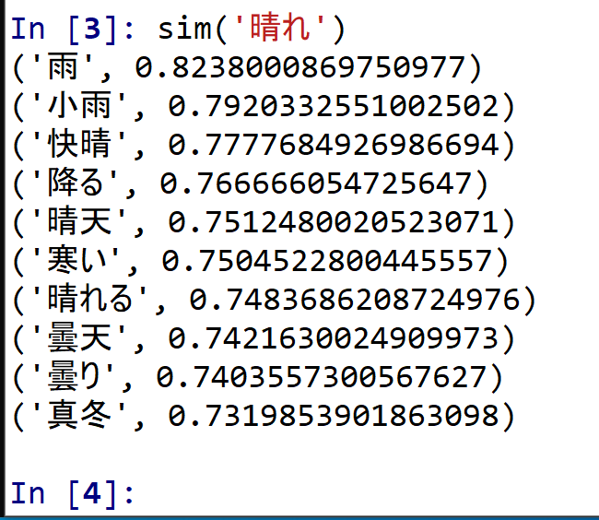

Slide 6
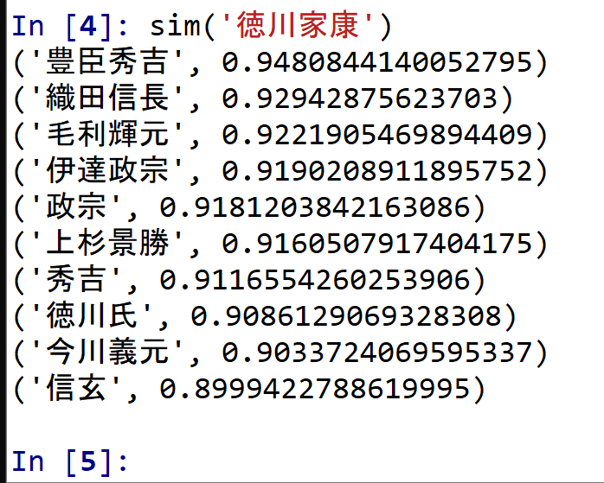

Slide 7
Word2Vec を用いて「晴れ」に意味の似ているものを検索

